Slide 1

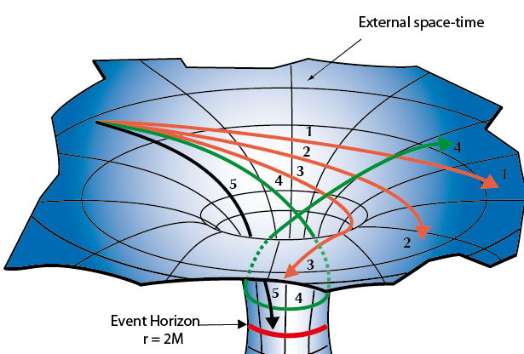
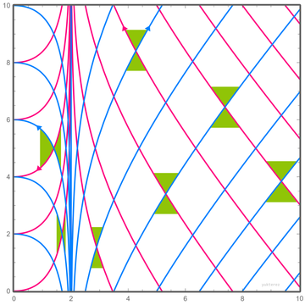
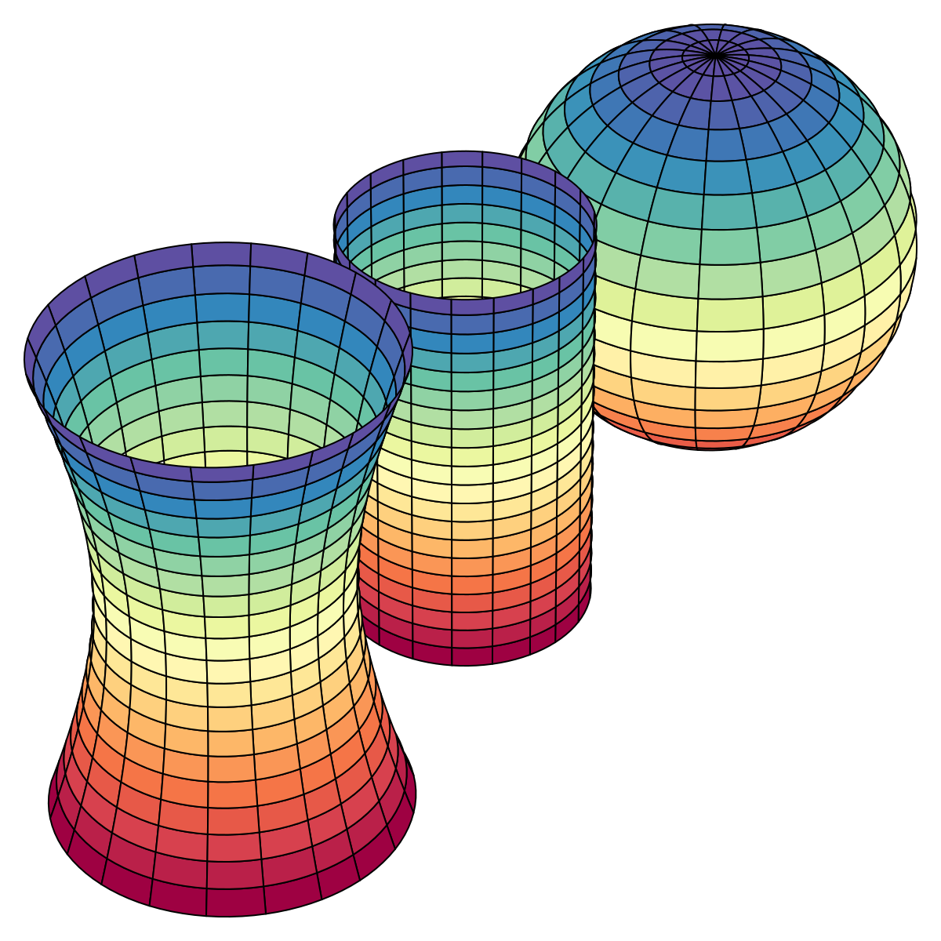
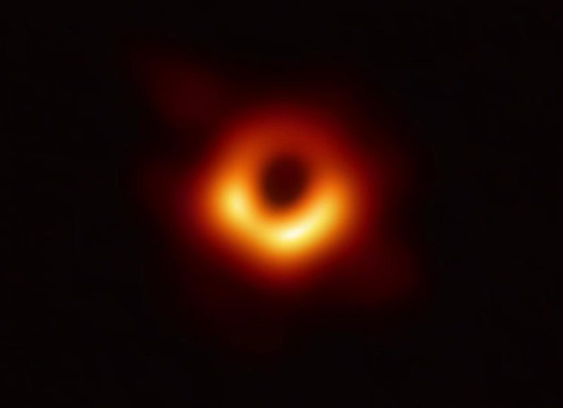
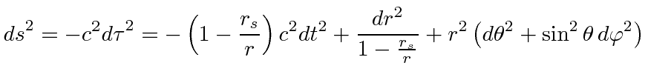
Introduction to Relativity
일시: 2024.09.30 연사: 김다인
ABSTRACT
일반상대성이론은 준 Riemann 기하학에 기반한, 우주를 기술하는 물리학적 이론이다. 이 세미나에서는 계량, 접속, 측지선 등 준 Riemann 기하학의 핵심 내용들을 간단히 설명하고, 상대성이론의 개발로 이어진 고전물리학의 모순을 지적한 후 특수상대성이론과 일반상대성이론의 기본 원리들을 소개할 것이다. 특히 Einstein 방정식의 가장 간단한 비자명해인 Schwarzschild 계량을 소개할 것이다.
알면 좋은 것: (대학원) 미분기하학, 리만기하학

